Slide 1
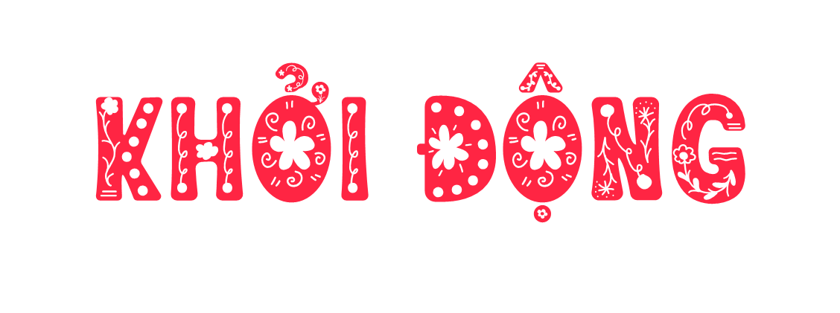
Thứ Tư ngày 24 tháng 9 năm 2024
Tiếng Việt

Slide 2
Thứ Tư ngày 24 tháng 9 năm 2024
TIẾNG VIỆT
Trò chơi: Sắc màu em yêu
Điền g hay gh
cái … áo
Điền g hay gh
…ế nhựa
Điền g hay gh
quả …ấc
g
gh
g
Điền g hay gh
gồ …ề
Điền g hay gh
ngựa…ỗ
Điền g hay ng
…i nhớ
gh
g
gh
BẮT ĐẦU NÀO

Slide 3
Thứ Tư ngày 18 tháng 9 năm 2024
Tiếng Việt
Nghe – viết: Mặt trời nhỏ.
Chào mặt trời nhỏ
Thắp lửa trên cây
Má đỏ hây hây
Đung đưa trưa nắng.
Quả tròn cùi trắng
Hạt bé màu nâu
Áo đỏ mặt bầu
Rủ nhau gà gật.
Gọi ong ủ mật
Rủ ve chơi đàn
Tu hú kêu vang
Mùa hè rực rỡ.
Mặt trời hớn hở
Đếm bạn cùng chơi
Bối rối phì cười
“Ôi sao nhiều thế!”.
(Mỹ Linh)

Slide 4
LUYỆN VIẾT TỪ KHÓ
bối rối
gà gật
rực rỡ
cùi trắng

Slide 5
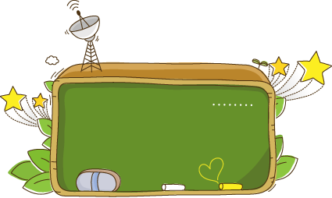
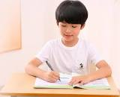
2
Viết chính tả

Slide 6
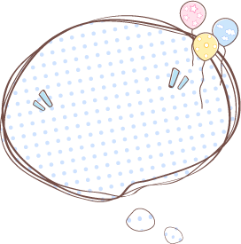
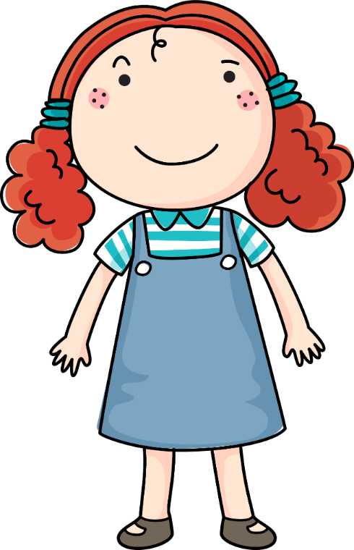
Nghe – viết: Mặt trời nhỏ
Em hãy tự đánh giá phần viết của mình và của bạn

Slide 7
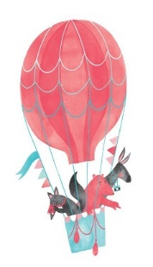
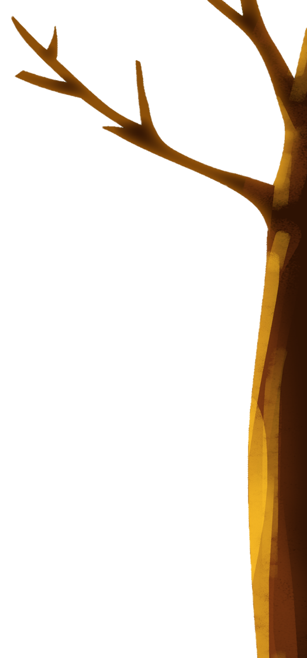
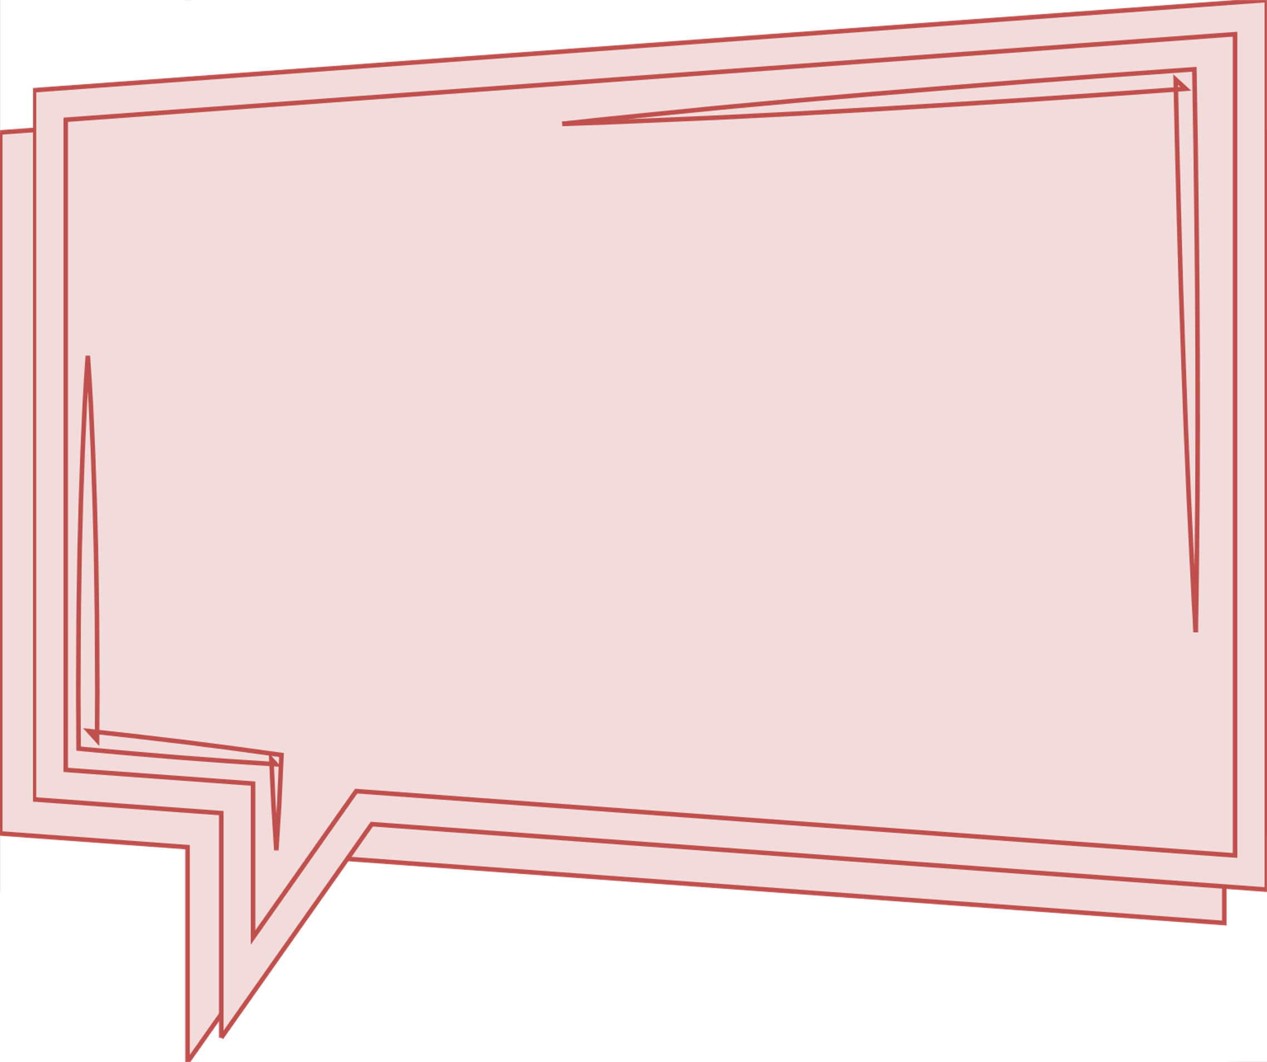
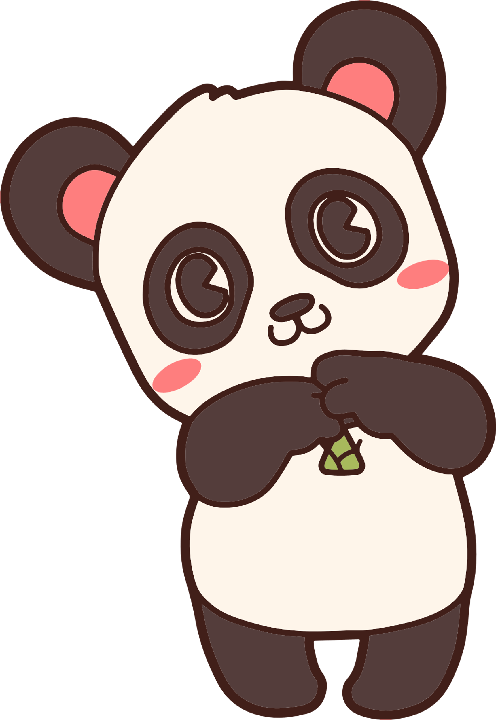
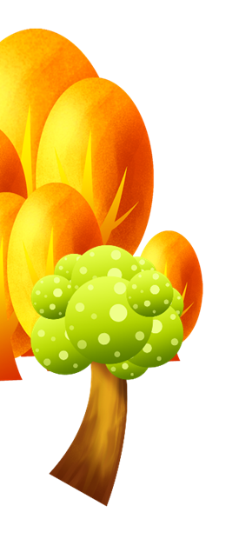
Bài tập
2. Chọn ng hoặc ngh thay cho mỗi bông hoa
ngh
Vui sao đàn é con
Miệng chúng cười mủm mỉm
Mắt chúng ơ ác tròn
Nhìn tay ười giơ đếm.
(Theo Huy Cận)
ng
ng
ng

Slide 8
3. Tìm và viết từ ngữ có tiếng bắt đầu bằng ng hoặc ngh chỉ hoạt động của các bạn nhỏ trong tranh.
ngoắc tay
lắng nghe
suy nghĩ
ngẩng đầu

Slide 9
XIN CHÂN THÀNH CẢM ƠN
QUÝ THẦY CÔ GIÁO VÀ CÁC EM
Notes:
9

